Slide 1
Муниципальное бюджетное дошкольное образовательное учреждение детский сад № 19
«Василёк»
Особенности организации воспитательно – образовательной работы в разновозрастной группе.
Подготовила: Тимошенко Е.В.

Slide 2
Организация обучения в разновозрастной группе имеет определённую сложность:
Знание специфики работы с разными возрастными группами.
Умение соотносить программные требования с индивидуальными особенностями воспитанников

Slide 3
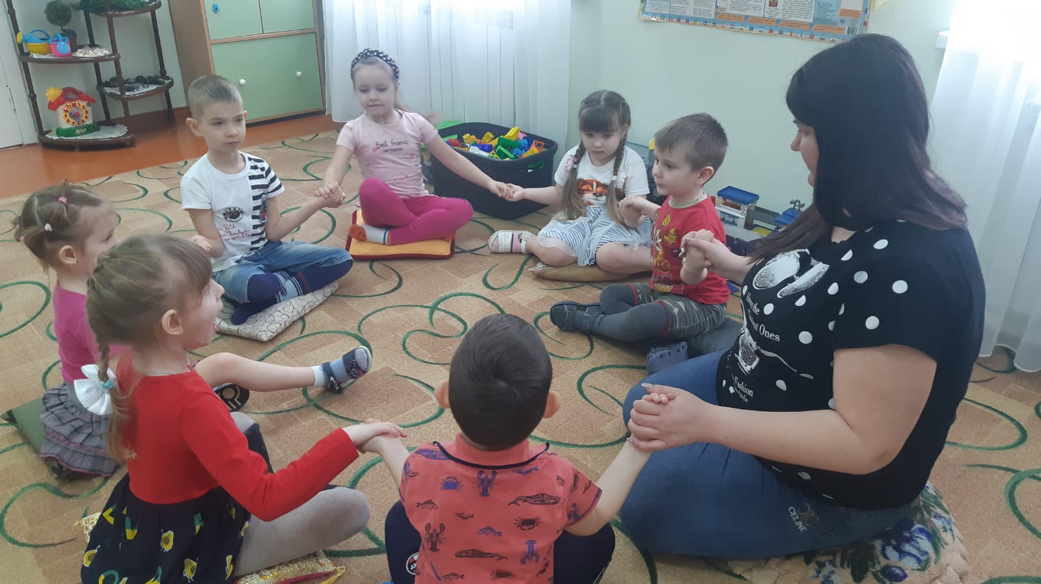
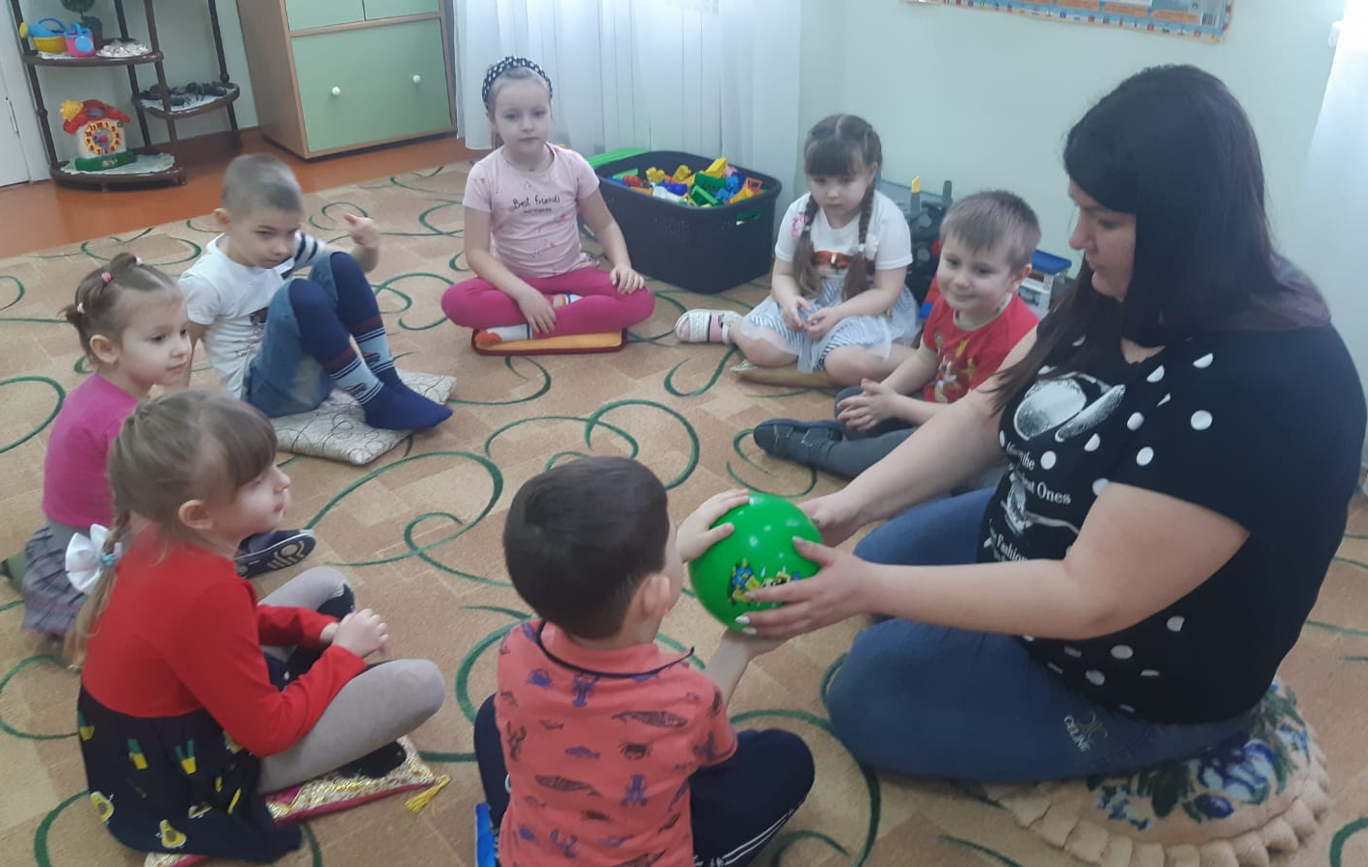
«Утренний круг»

Slide 4
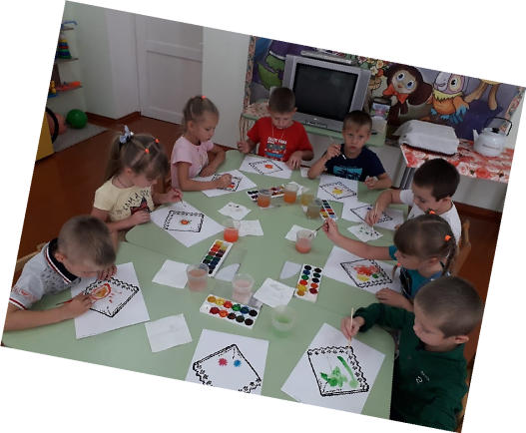
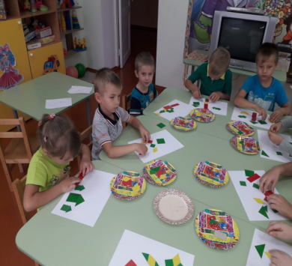
В разновозрастной группе используются фронтальные и индивидуальные формы организации образовательного процесса.
2. Вся группа занимается одним видом деятельности, но сложность задания соответствует возрасту.
1.Вся группа занимается одним видом деятельности.

Slide 5
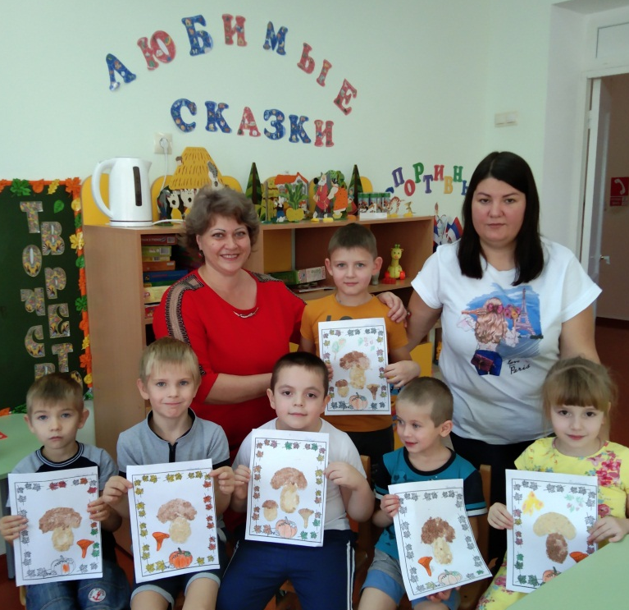
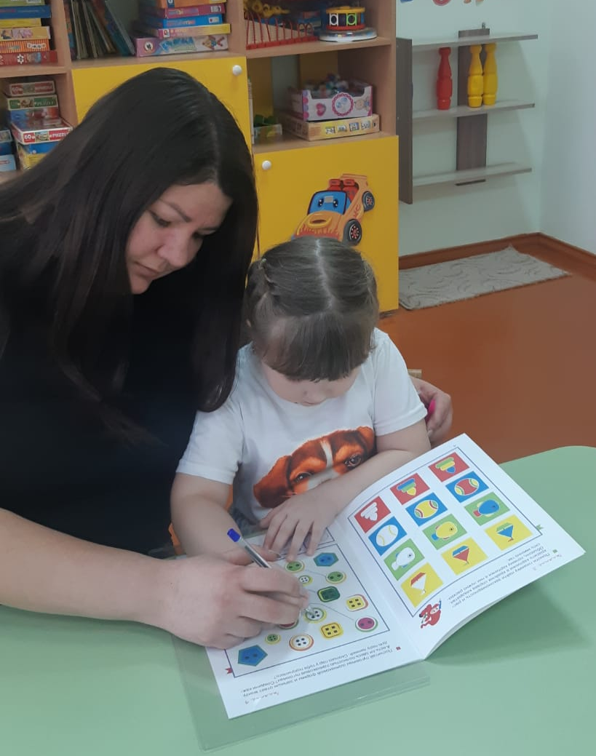
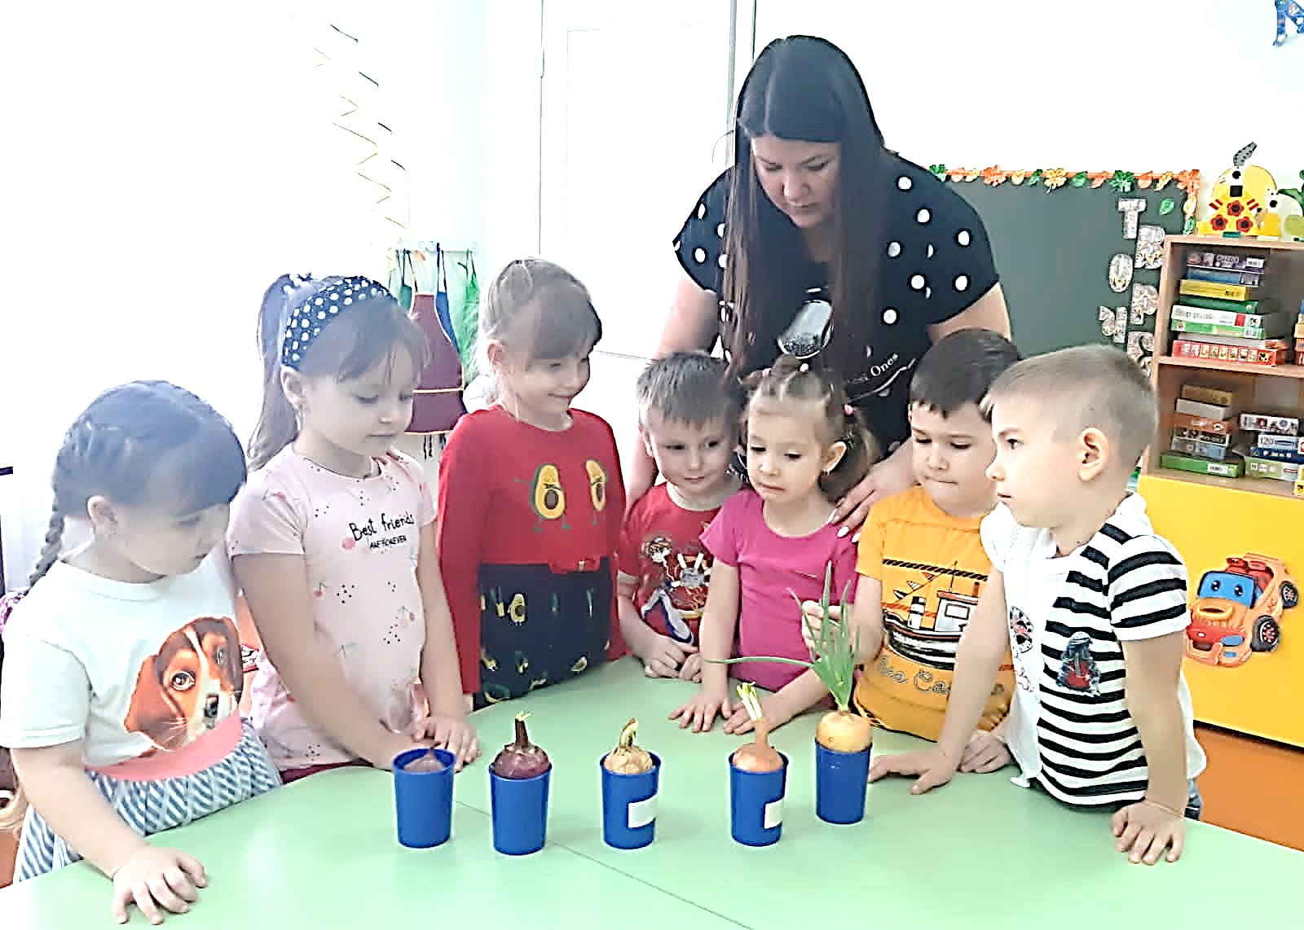

Slide 6
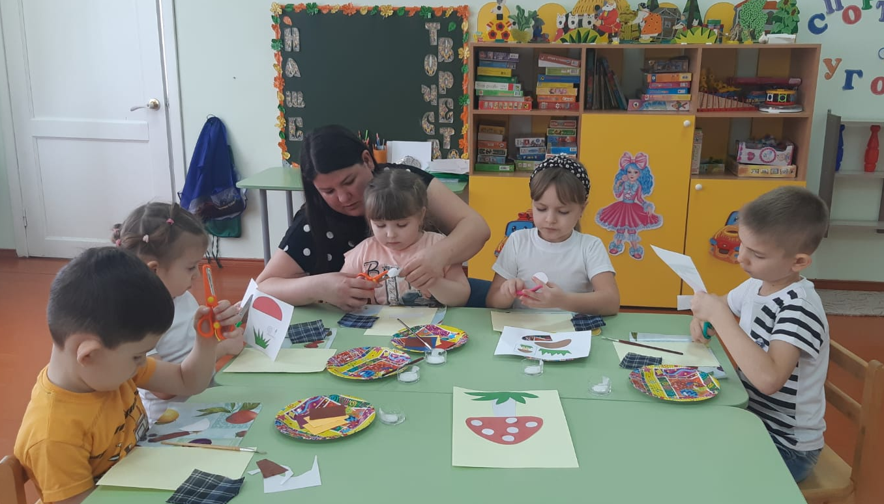
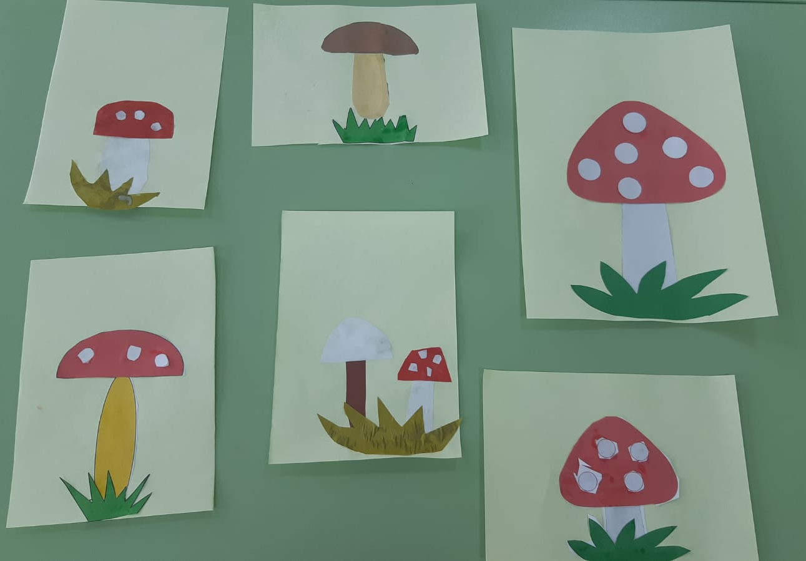
Аппликация «Грибы»

Slide 7
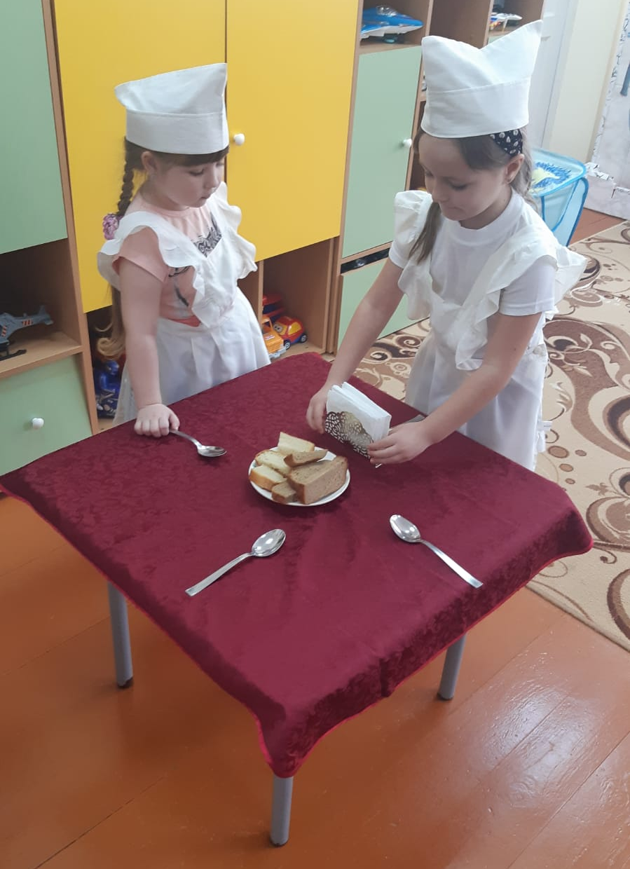
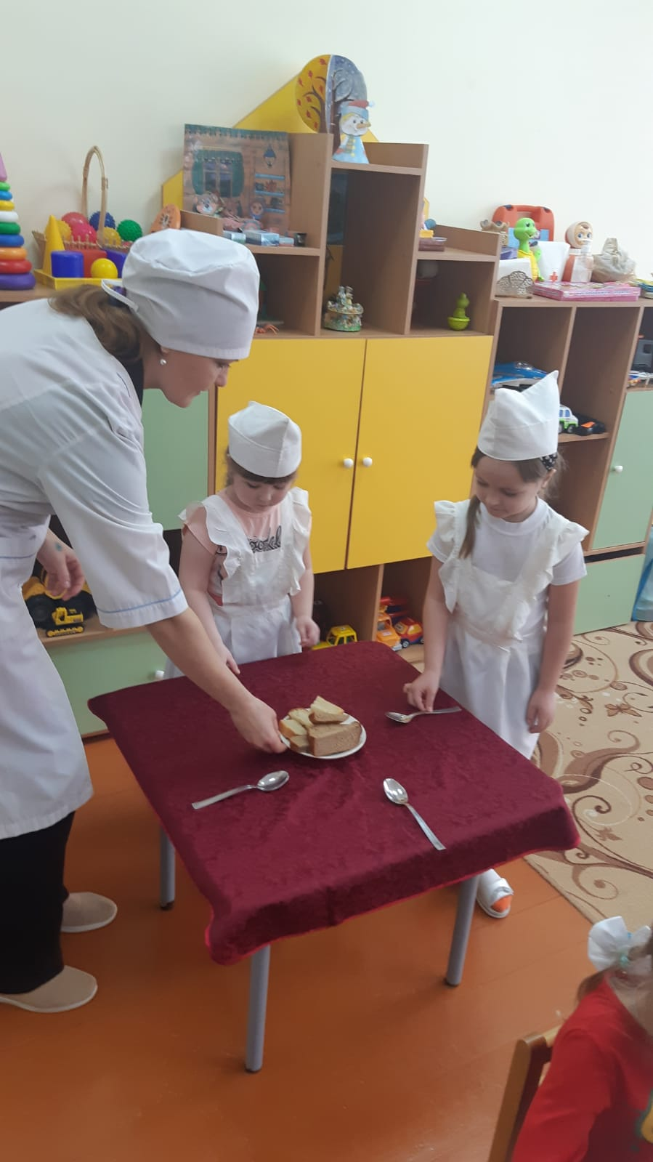
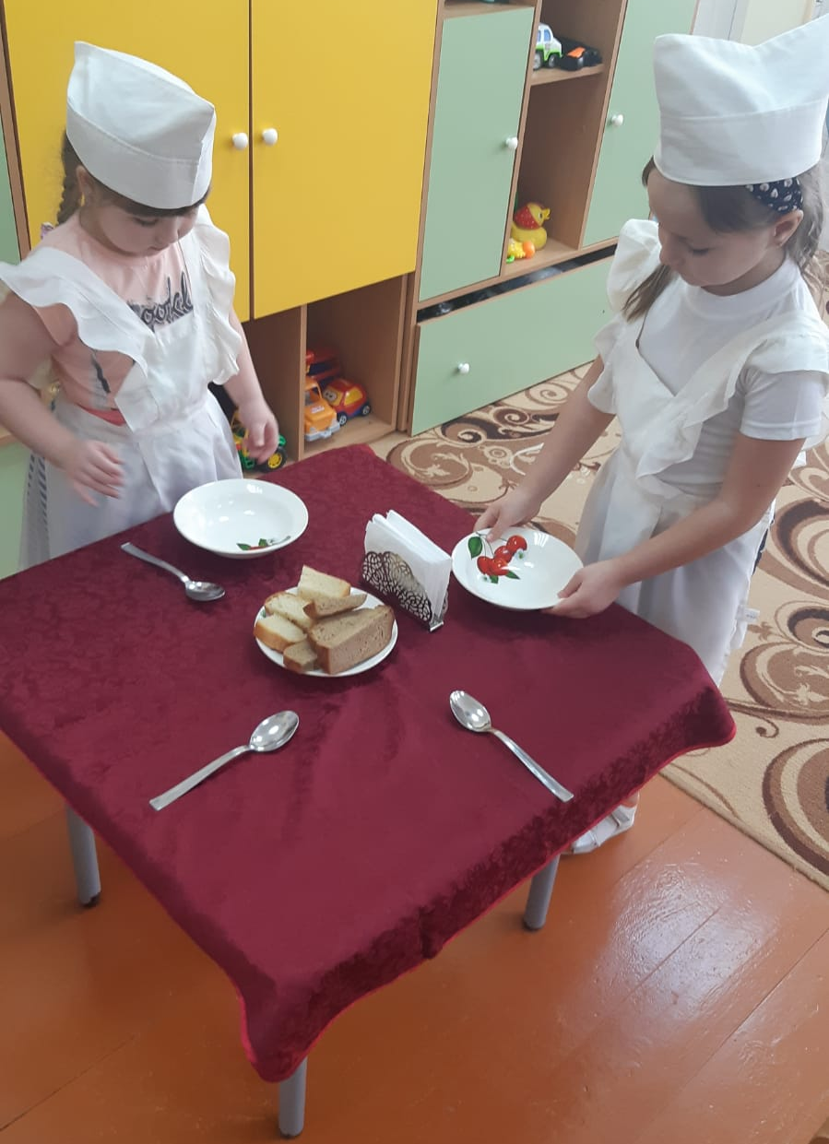
В разновозрастной группе всё время происходит передача знаний и умений от более старших к младшим дошкольникам.

Slide 8
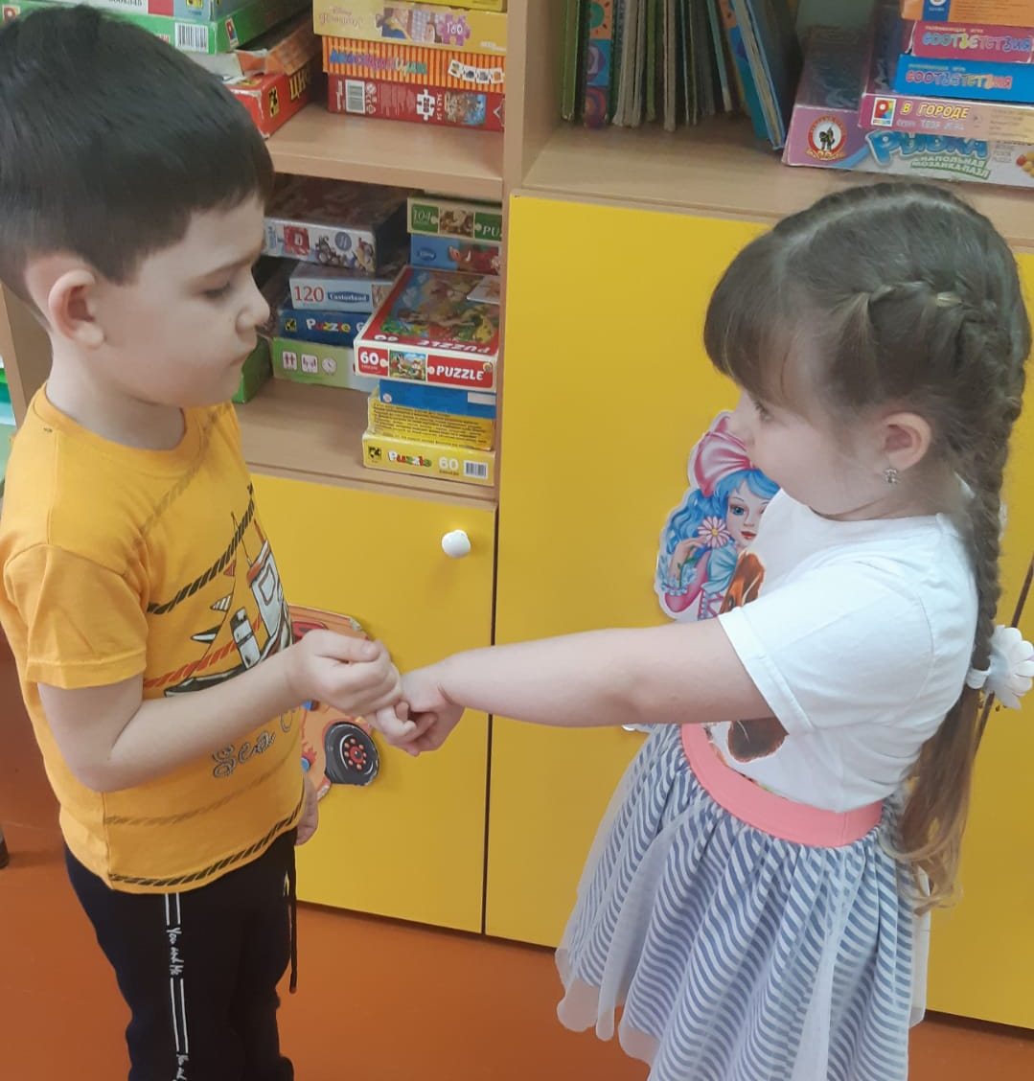
Мы всегда обращаем внимание детей на положительные качества и старших и младших товарищей, поощряем любую попытку помочь, защитить, научить младшего.

Slide 9
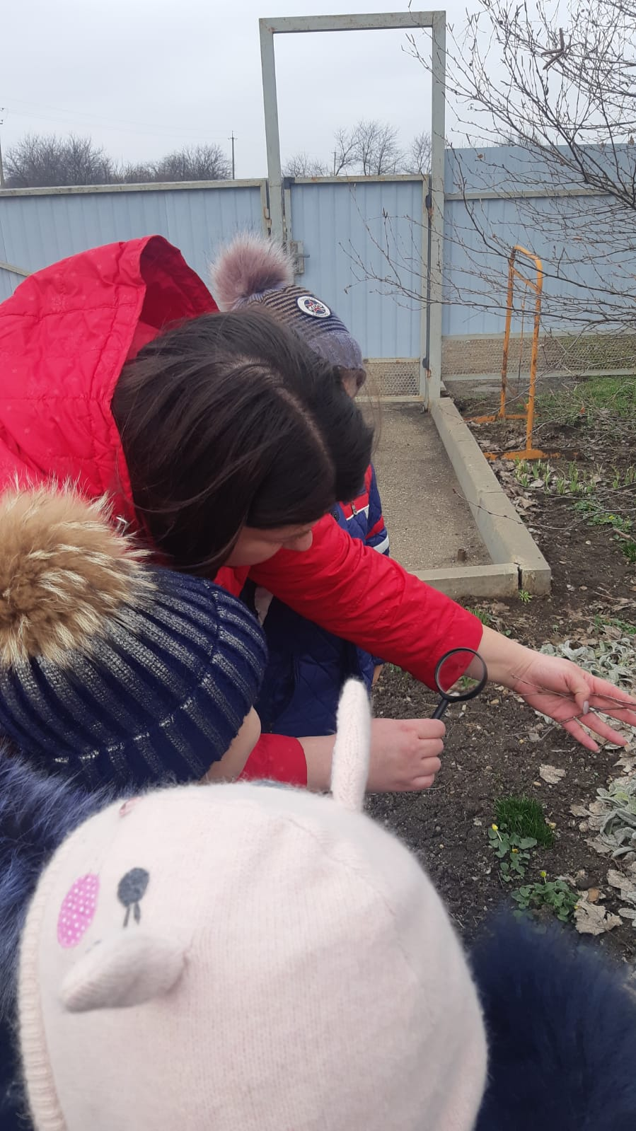
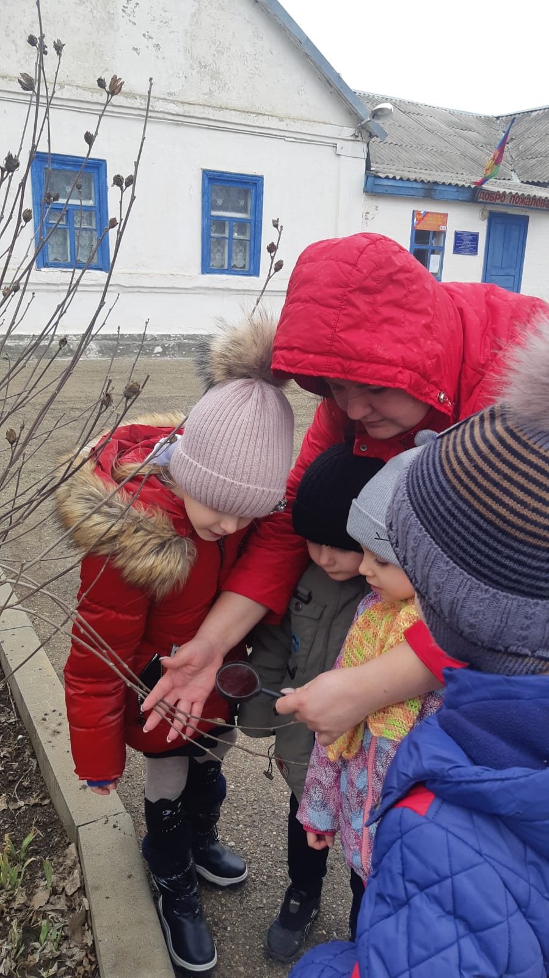
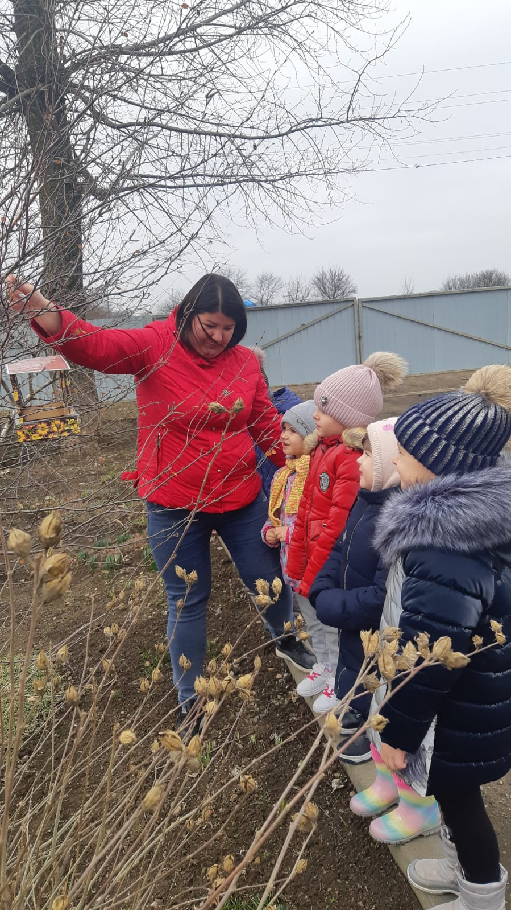
Во время прогулки ежедневно, реализуются все основные педагогические задачи. Мы стараемся разнообразить прогулку на площадке, используя выносные материалы.

Slide 10
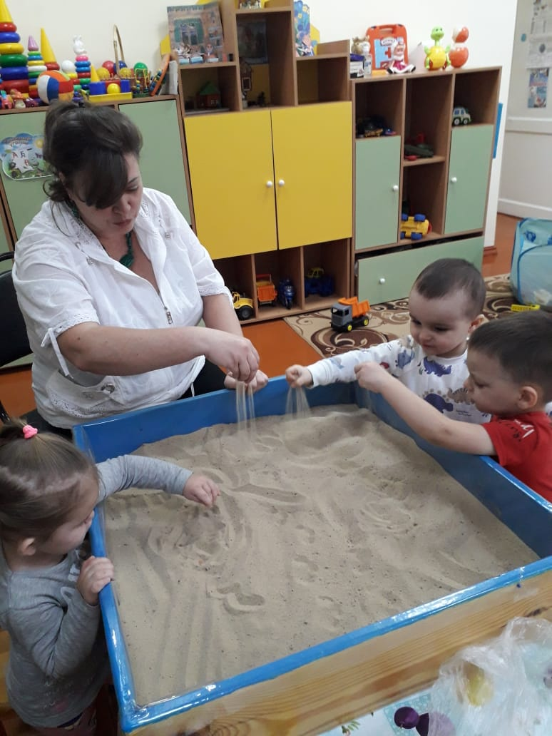
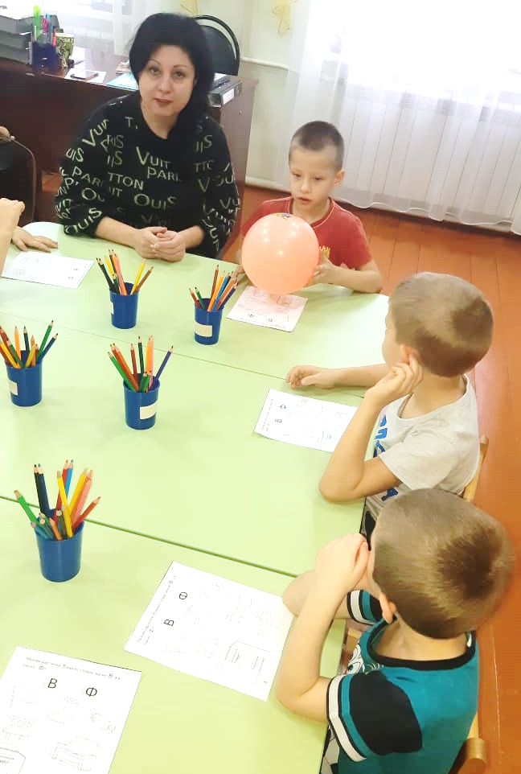
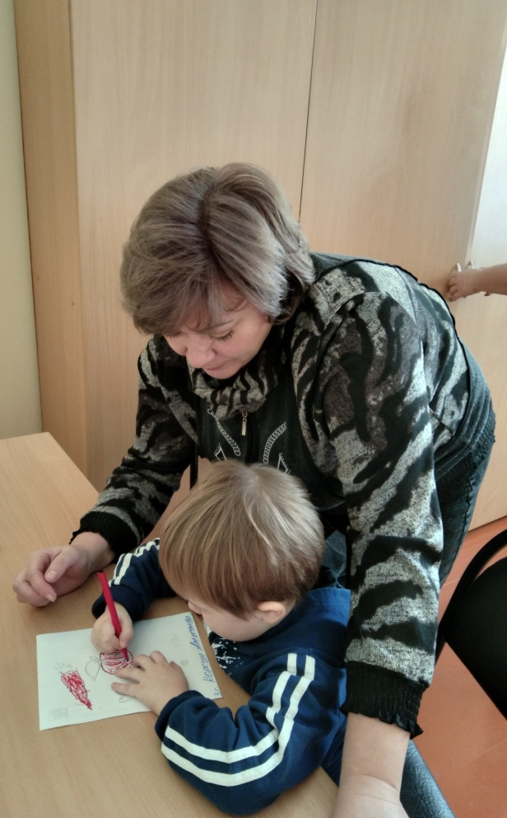
Узкие специалисты детского сада

Slide 11
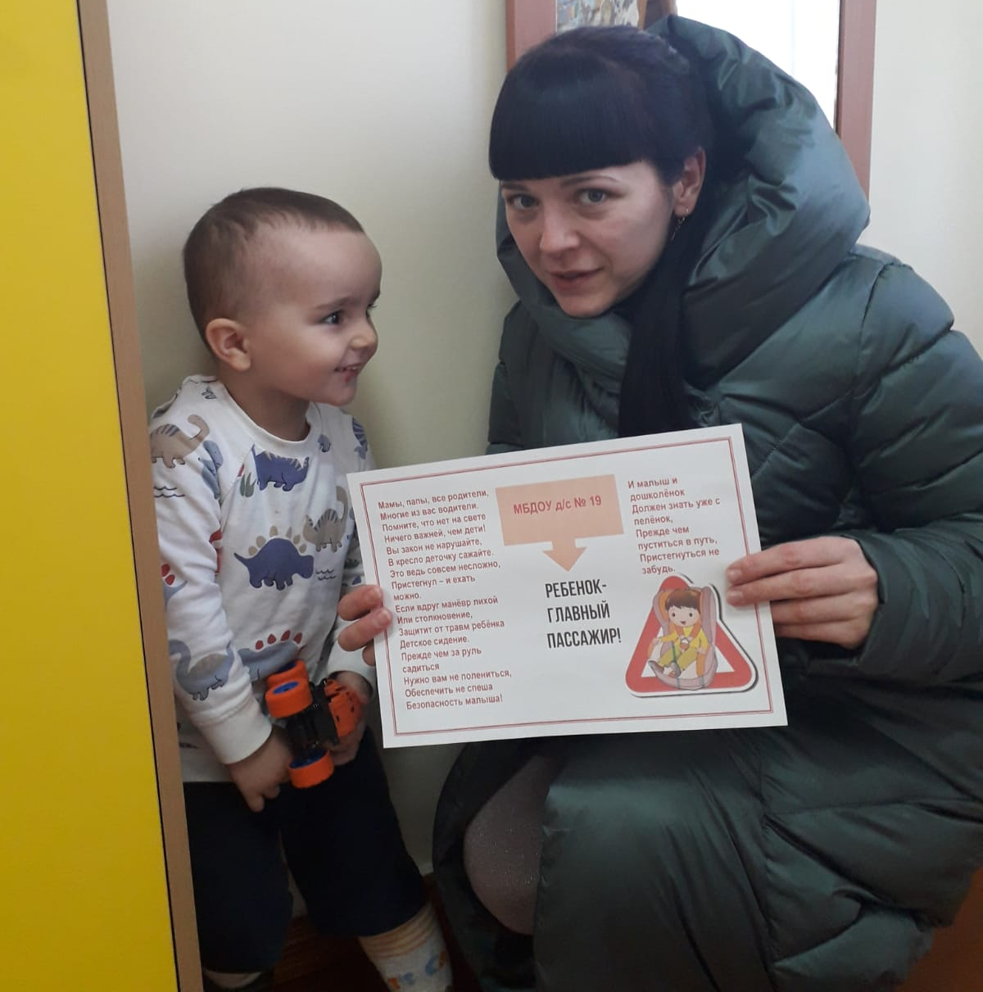
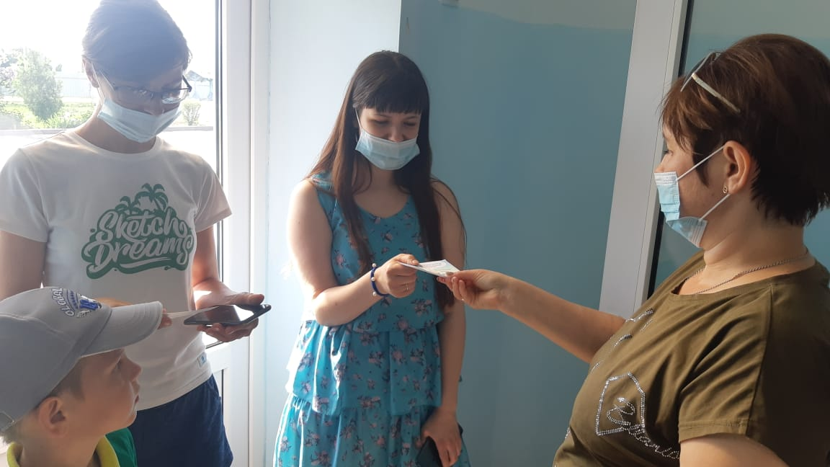
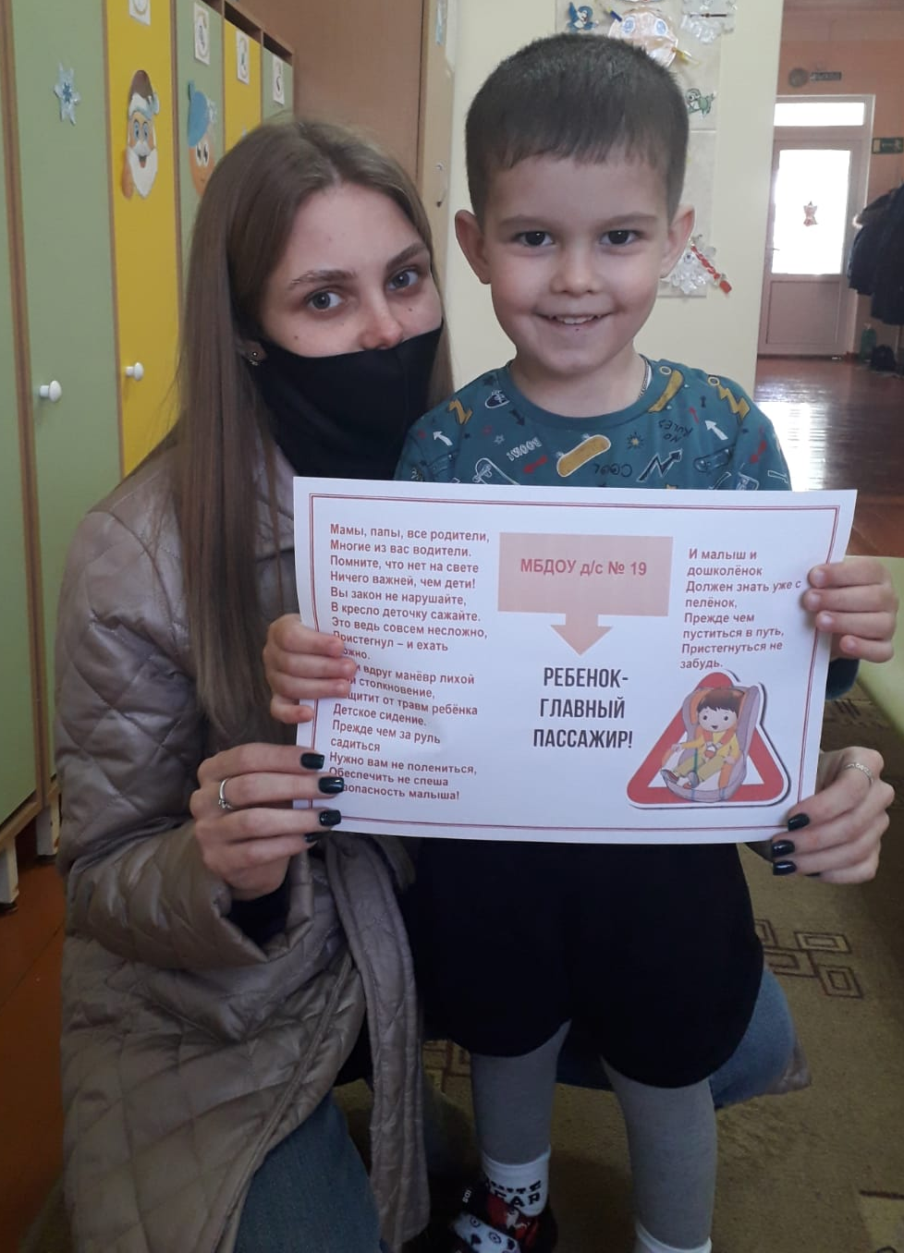
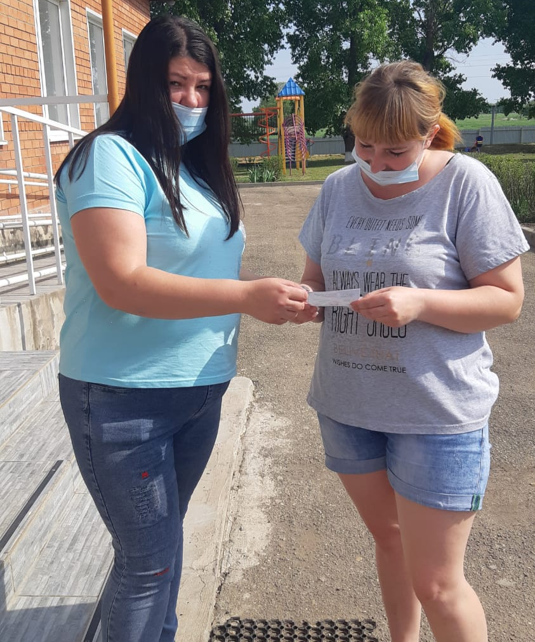
Взаимодействие с родителями

Slide 12
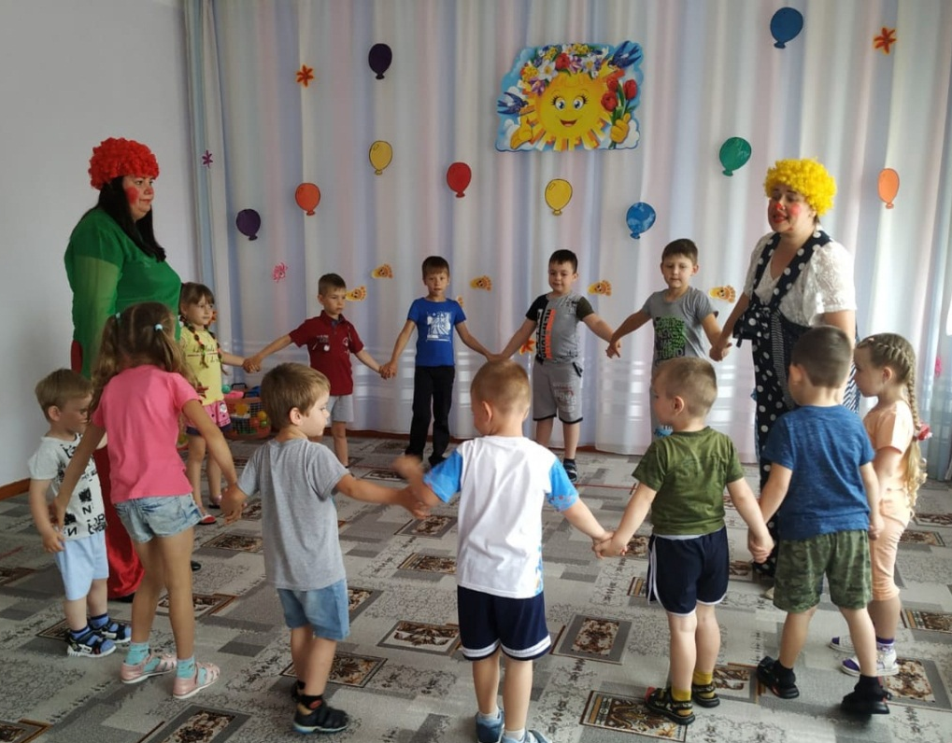
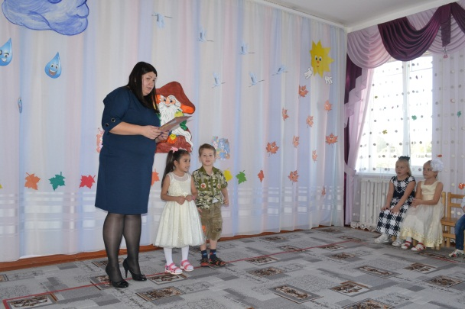
Развлечения, концерты, представления – очень сближают детей разных возрастов

Slide 13
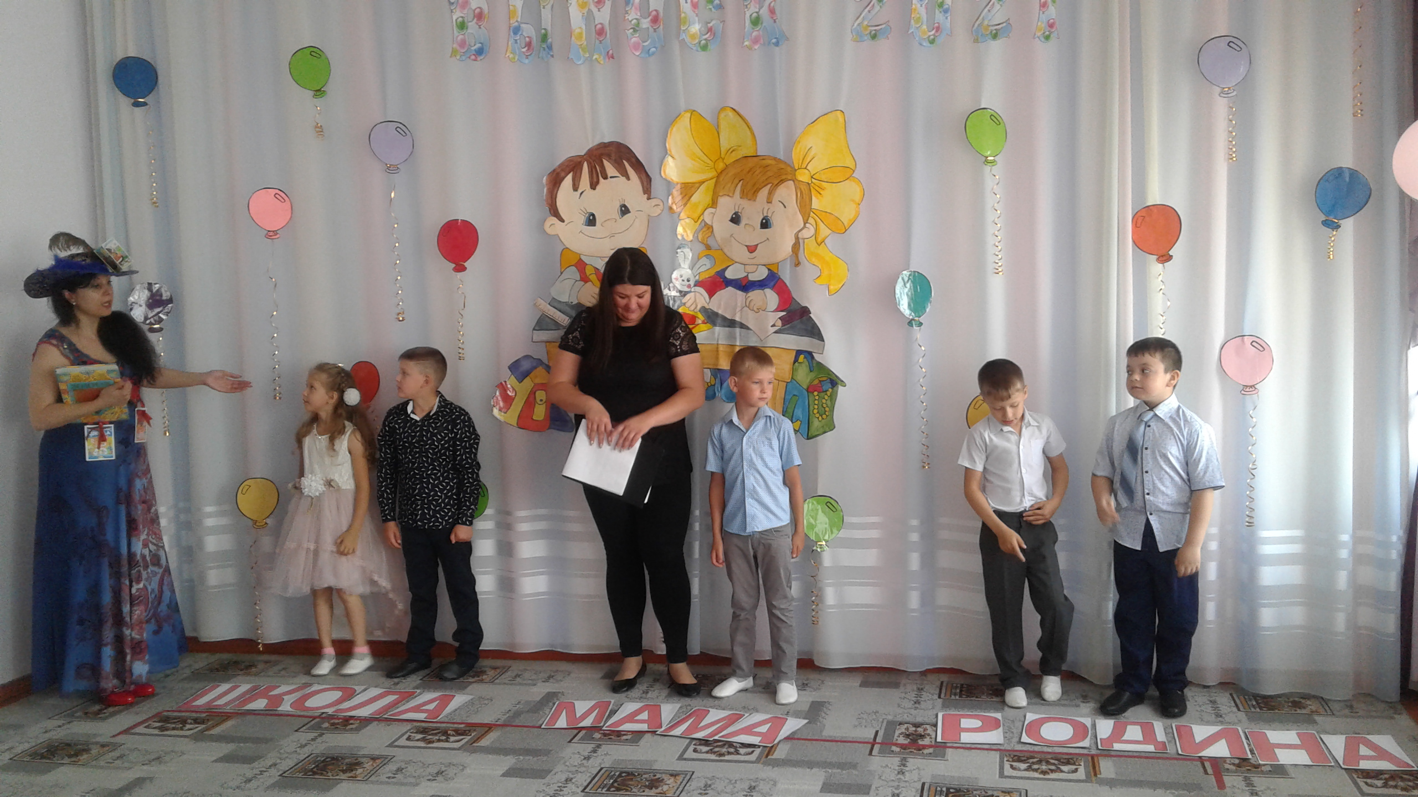
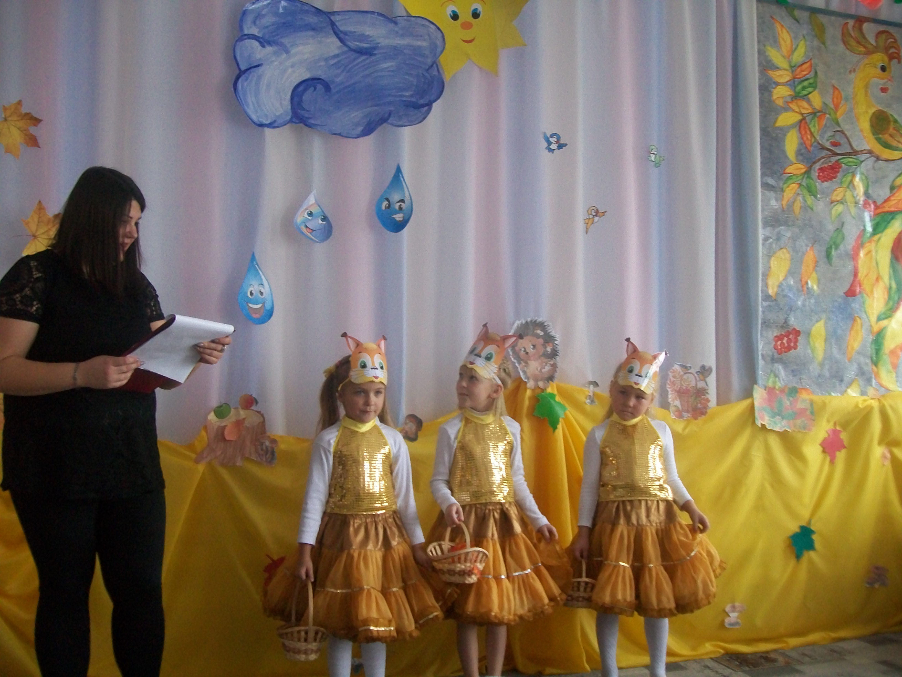

Slide 14
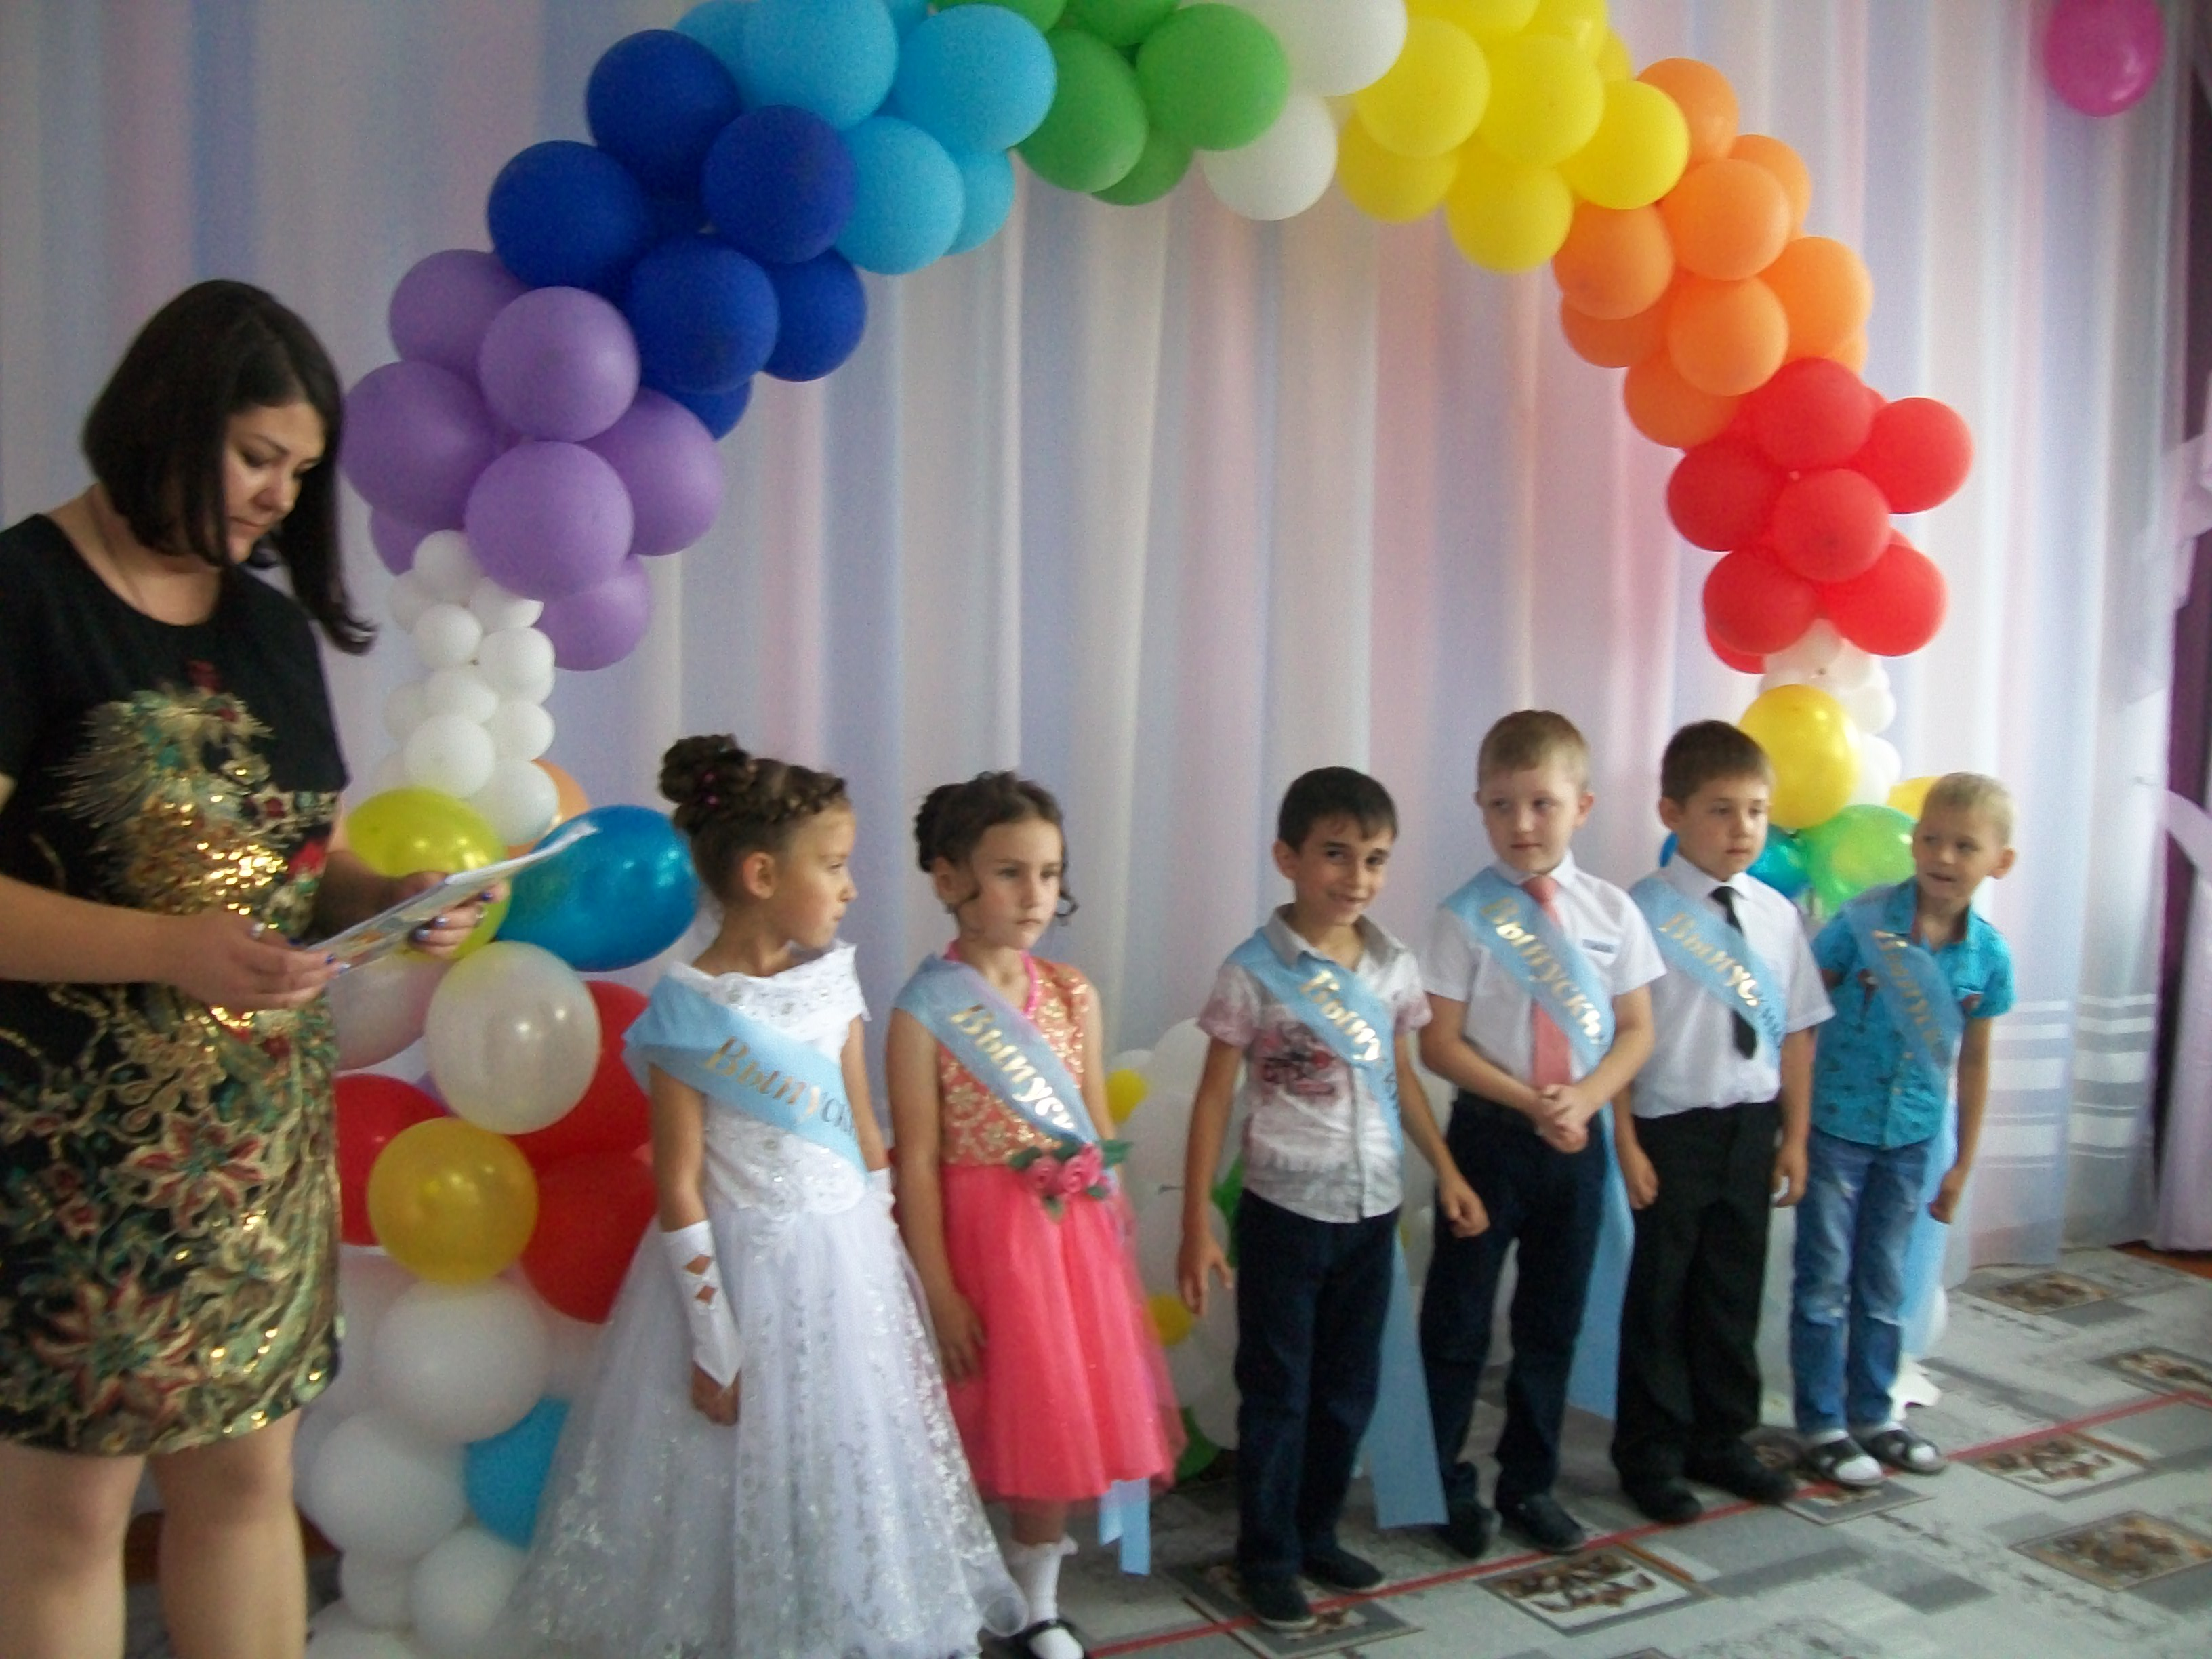
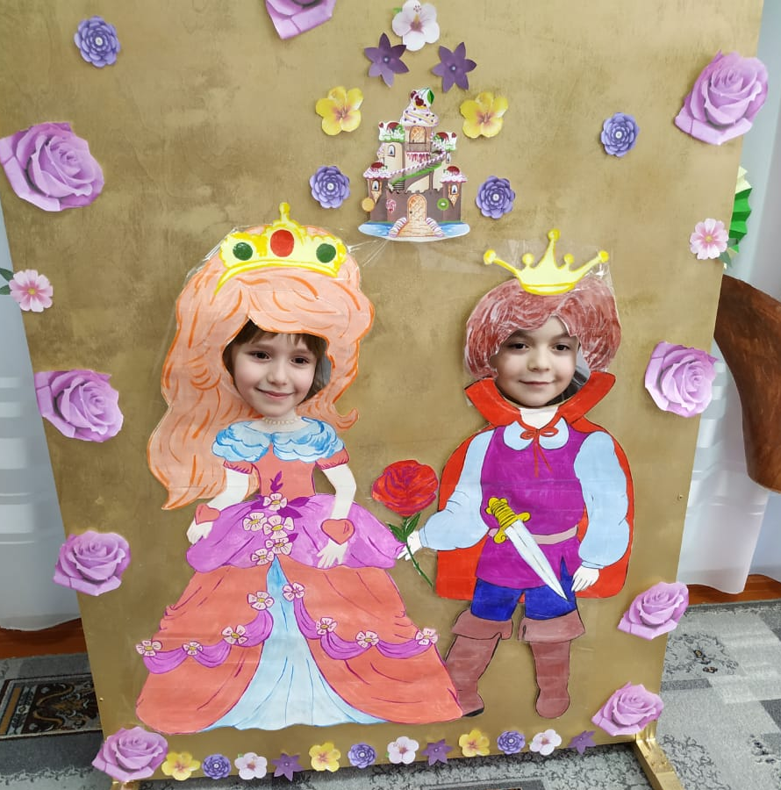
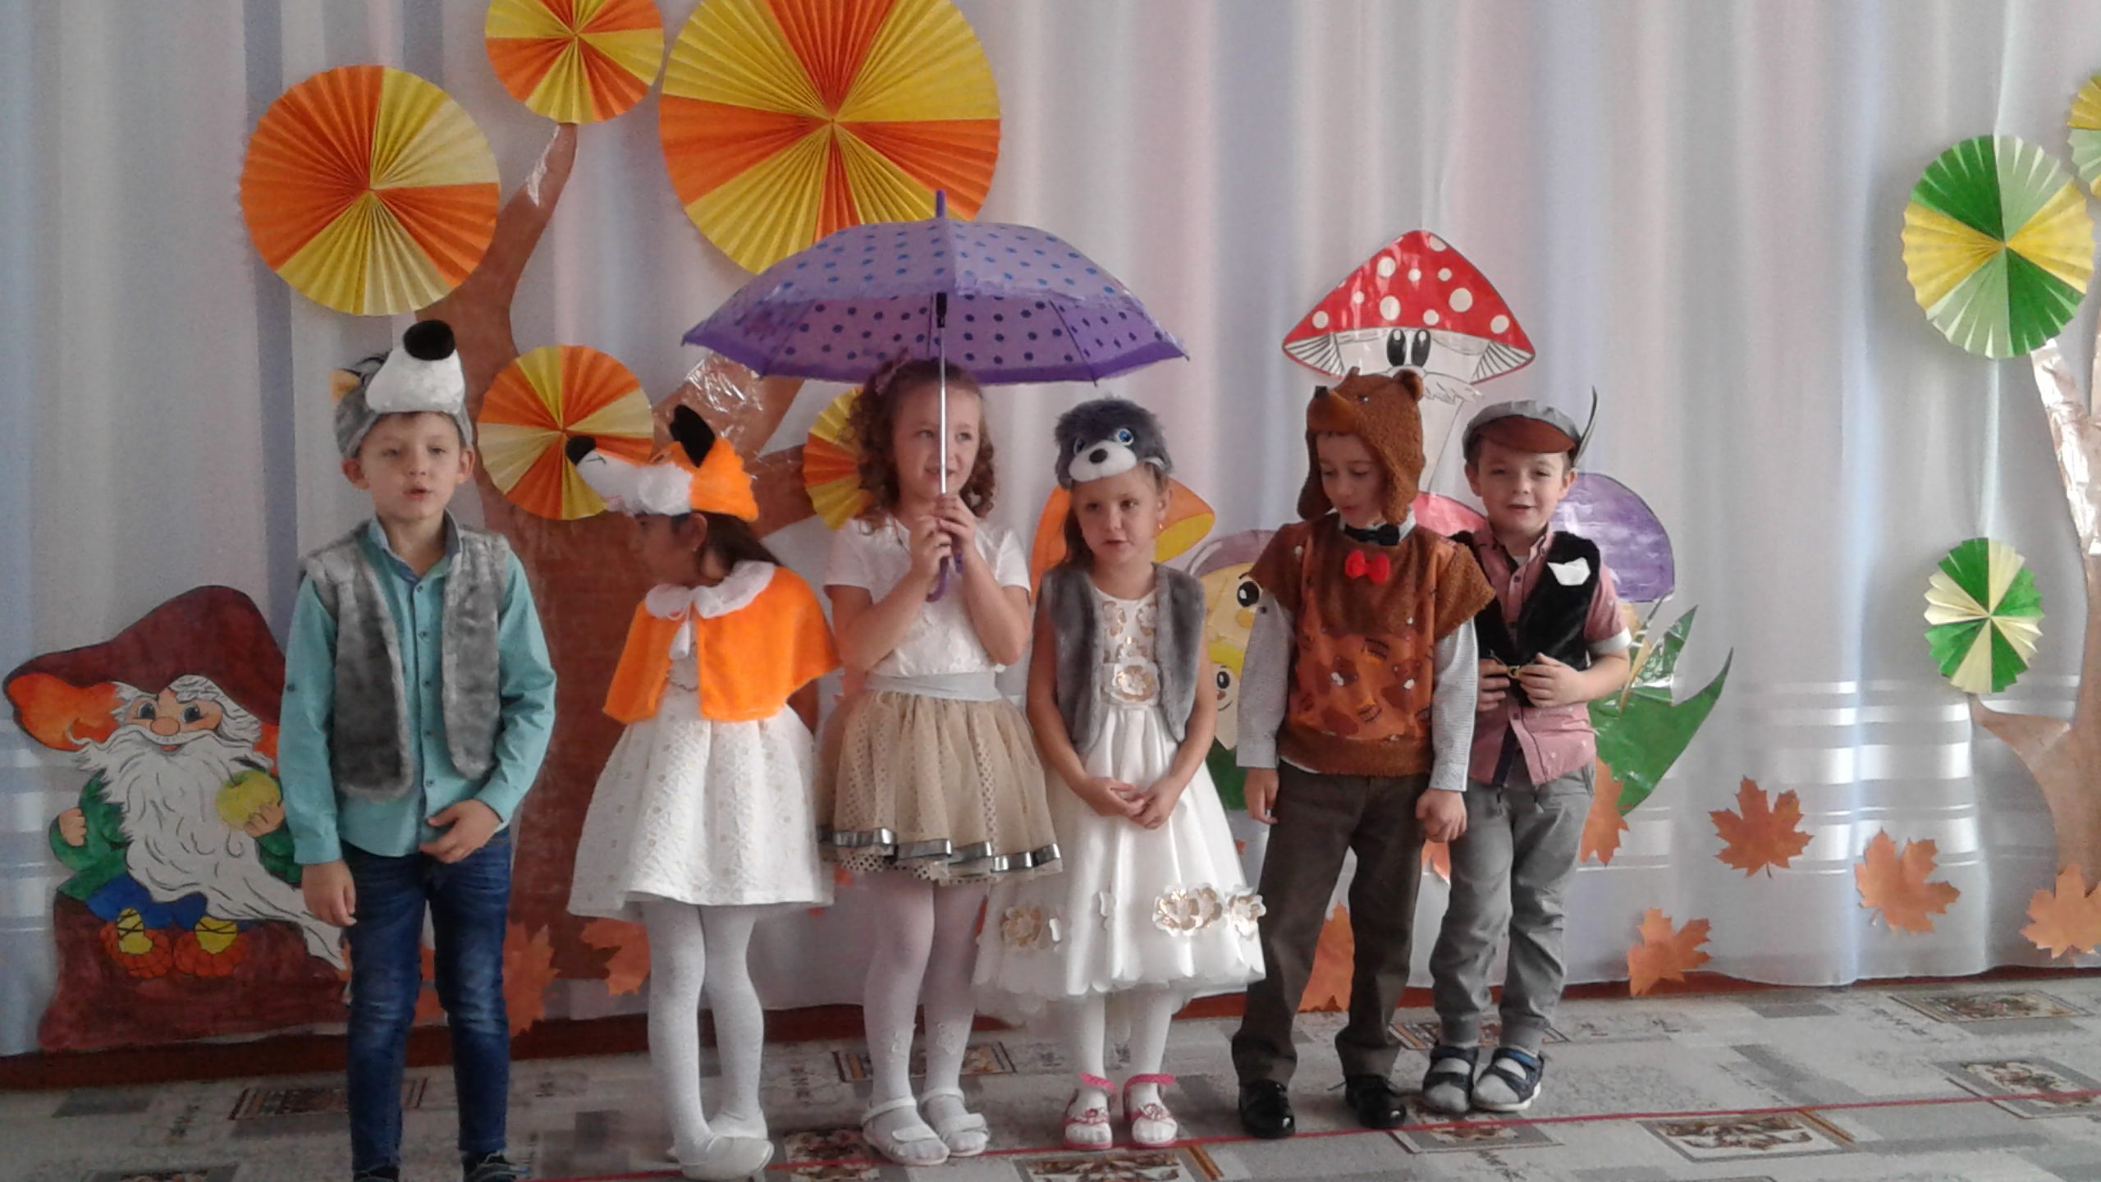

Slide 15
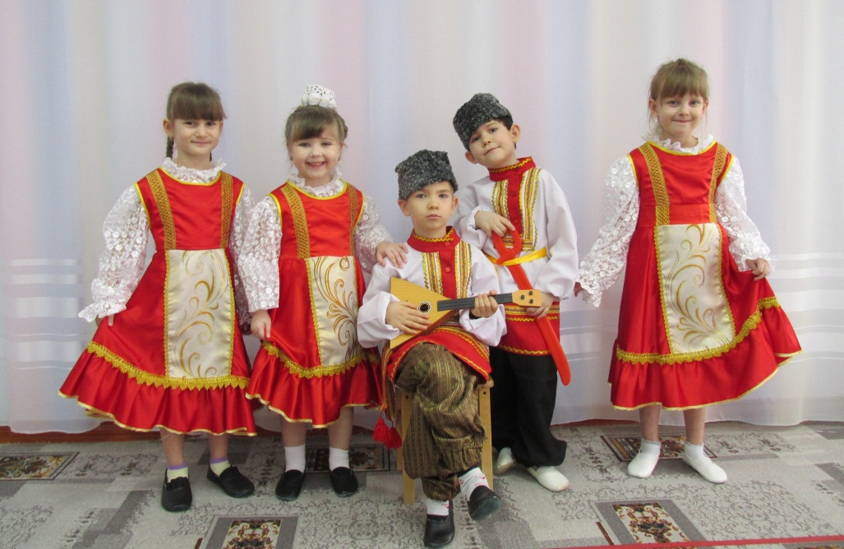
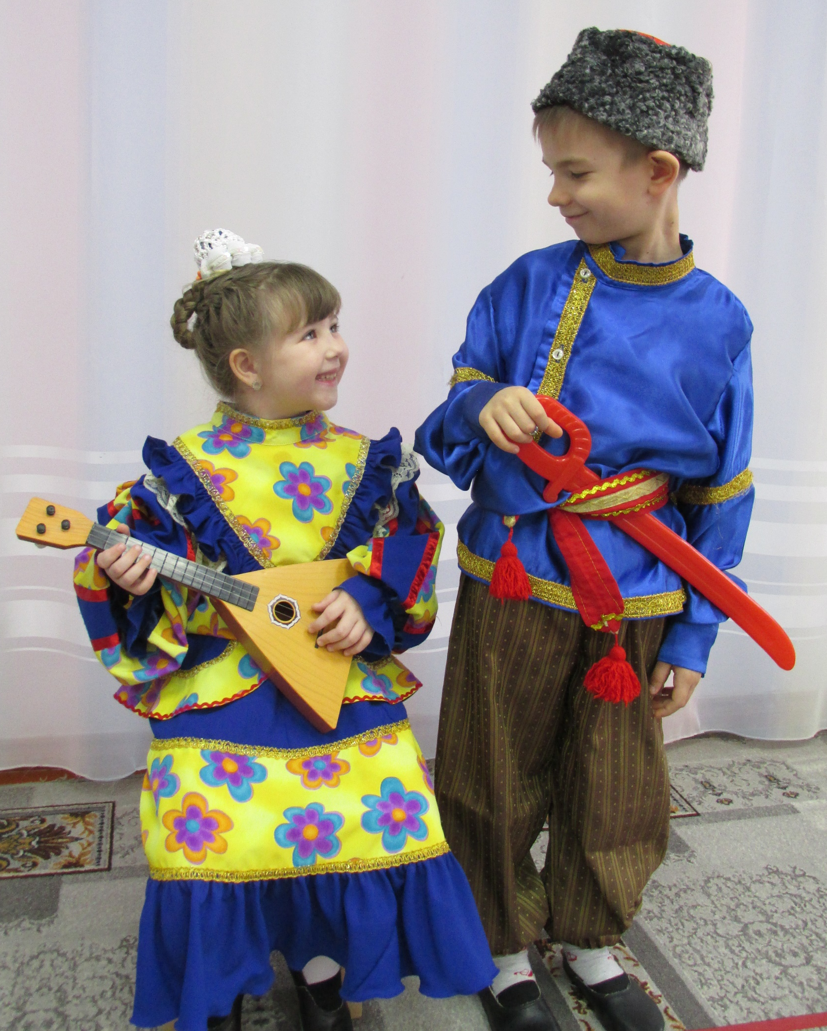
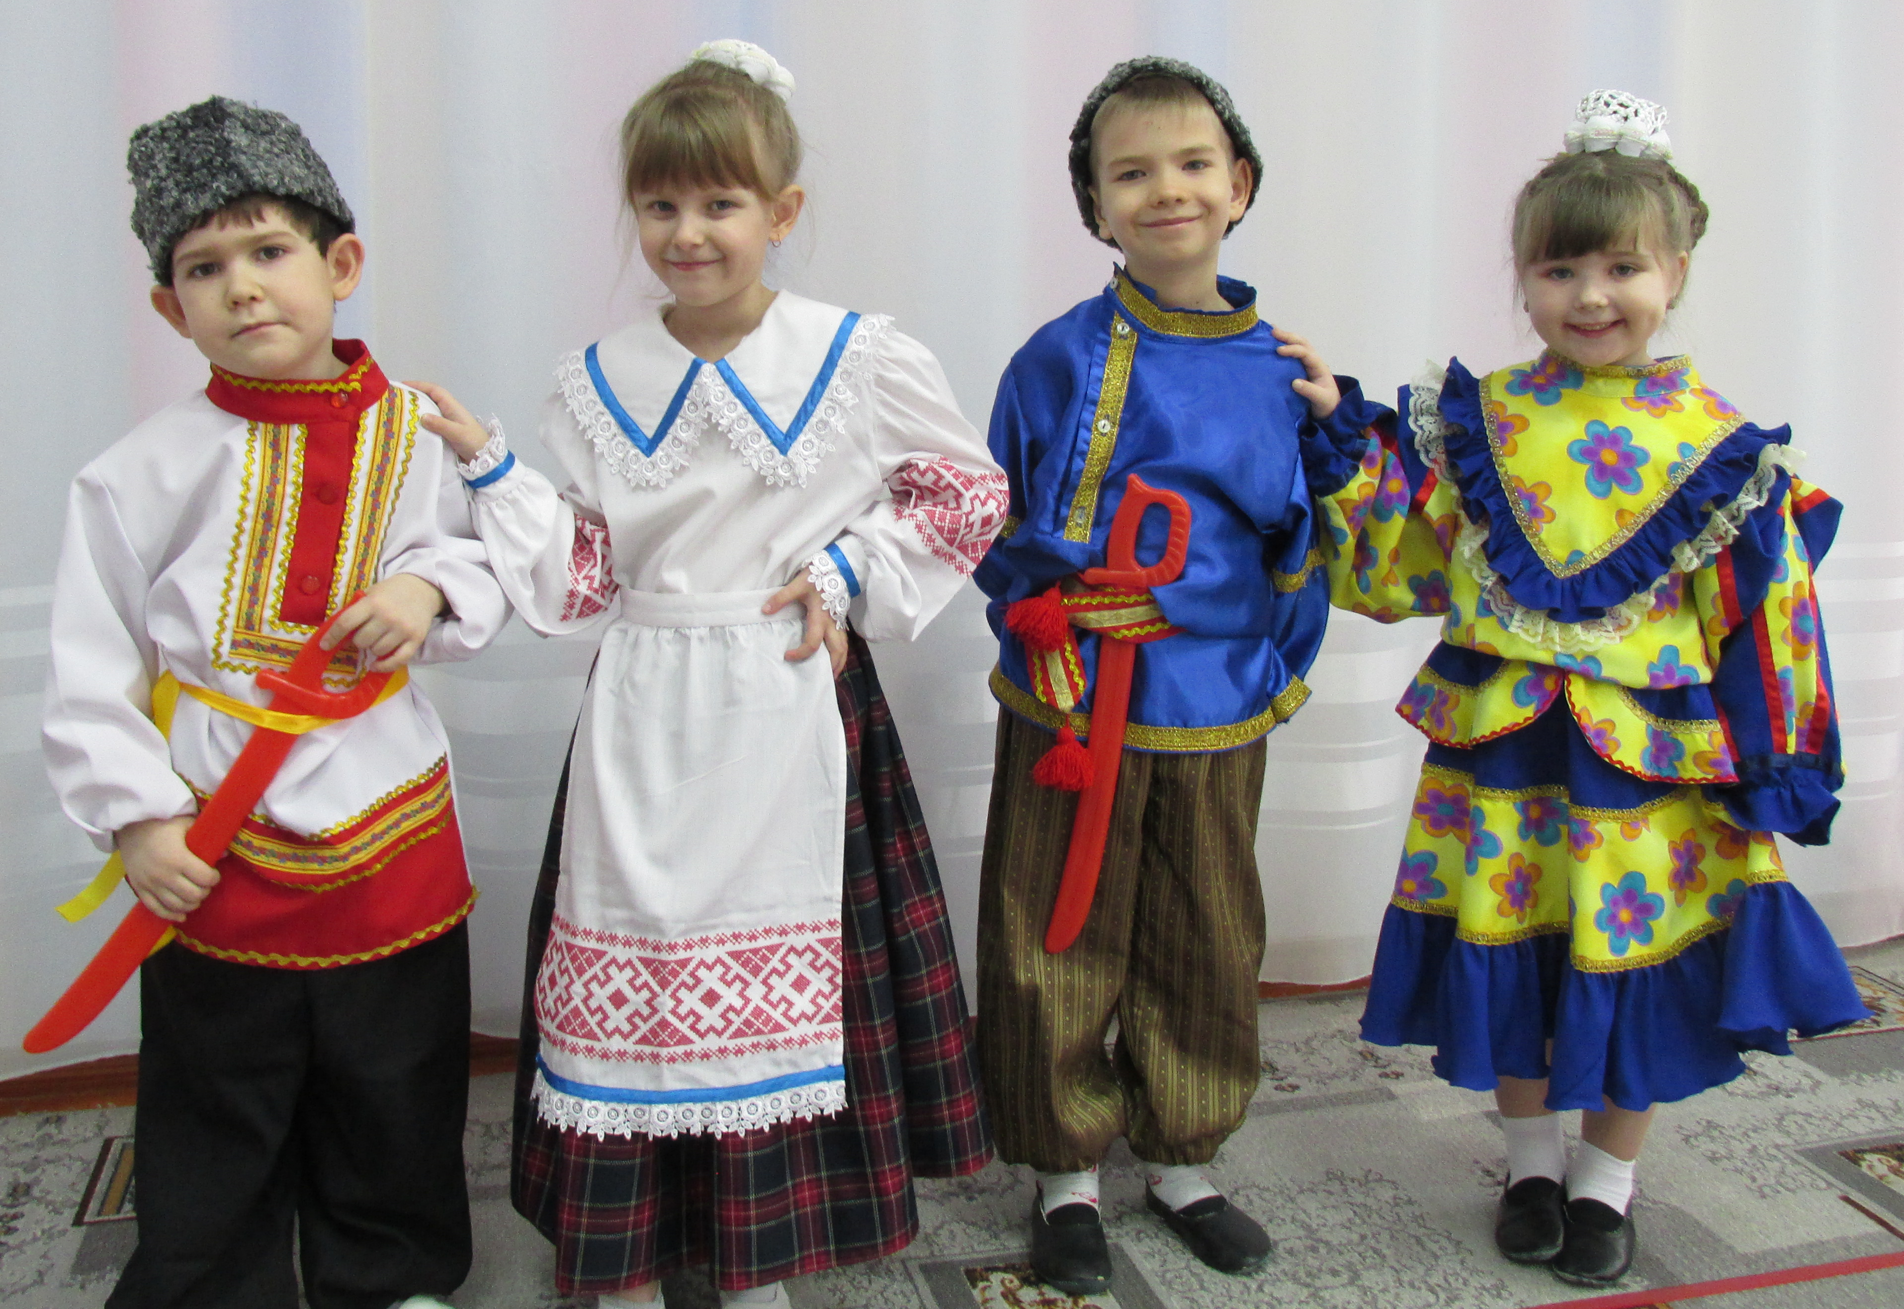
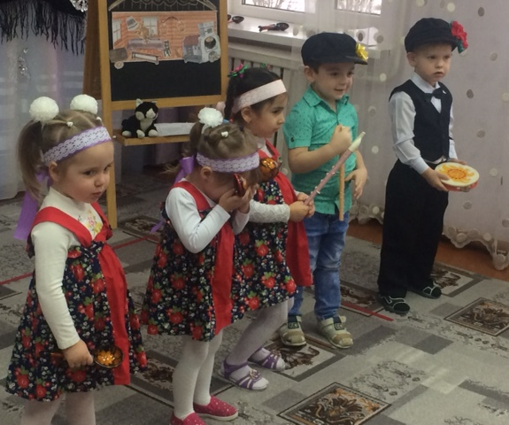
Уделяем мы внимание
Поликультурному воспитанию.
На дворе сейчас весна,
Птичка из окна видна.
И мы в горницу войдем
Плясовую заведем.
Будут здесь у нас забавы,
Угощение на славу,
Мы вернемся, как во сне
К нашей русской старине.

Slide 16
Работая в разновозрастной группе можно выделить как плюсы так и минусы:
1.Работа частично опирается на подражание.
2.Командная работа.
1. Иногда возникают сложности в организации предметно – пространственной среды, в подборе оборудования

Slide 17
